Slide 1
禽流感期間肉雞產業交易量影響
農經四簡士鈞

Slide 2
背景介紹
台灣禽流感疫情約在每年冬季1月到3月爆發
2015年台灣爆發近年來最嚴重疫情
共1004個禽場感染543萬隻家禽撲殺為史上最高
損失金額超過新台幣45億元

Slide 3
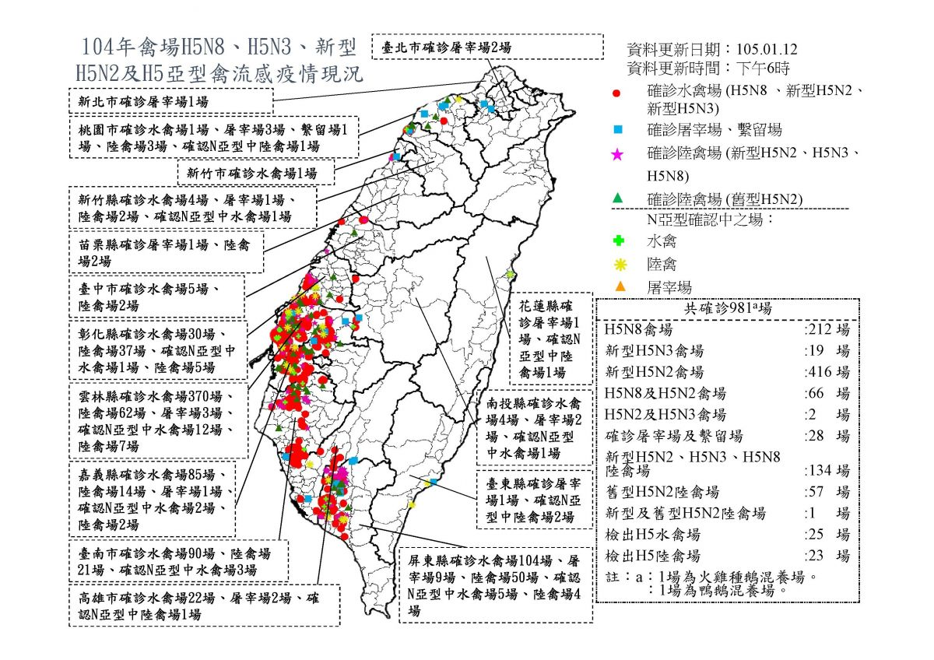
2015年疫情狀況分布圖

Slide 4
資料來源＆型態
以白肉雞作為受疫情影響之對象
2015年12個月份個別之批發市場白肉雞、土雞交易量(未去除季節因素)
替代品豬月交易均衡量
來源：農委會畜產行情資訊網家禽畜行情查詢系統 (http://ppg.naif.org.tw/naif/MarketInformation/Poultry/TranStatistics.aspx)

Slide 5
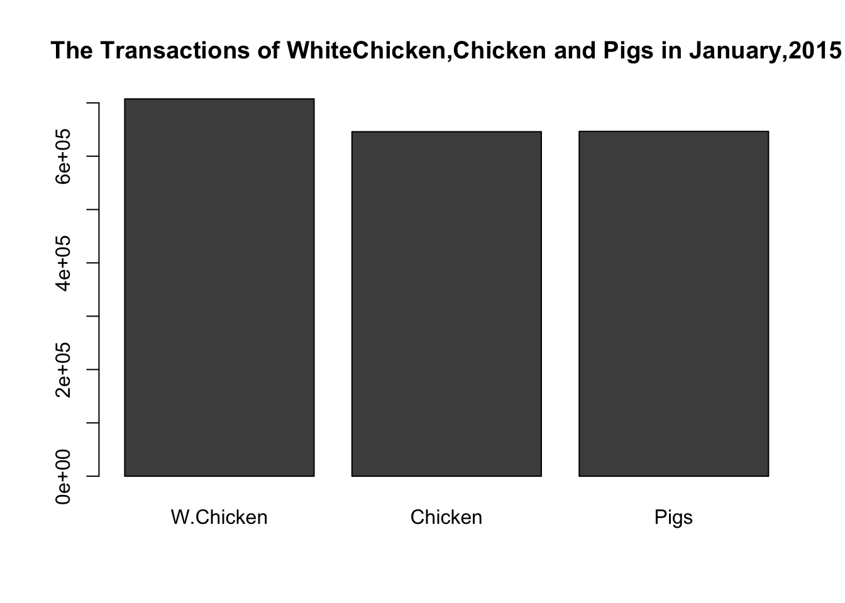
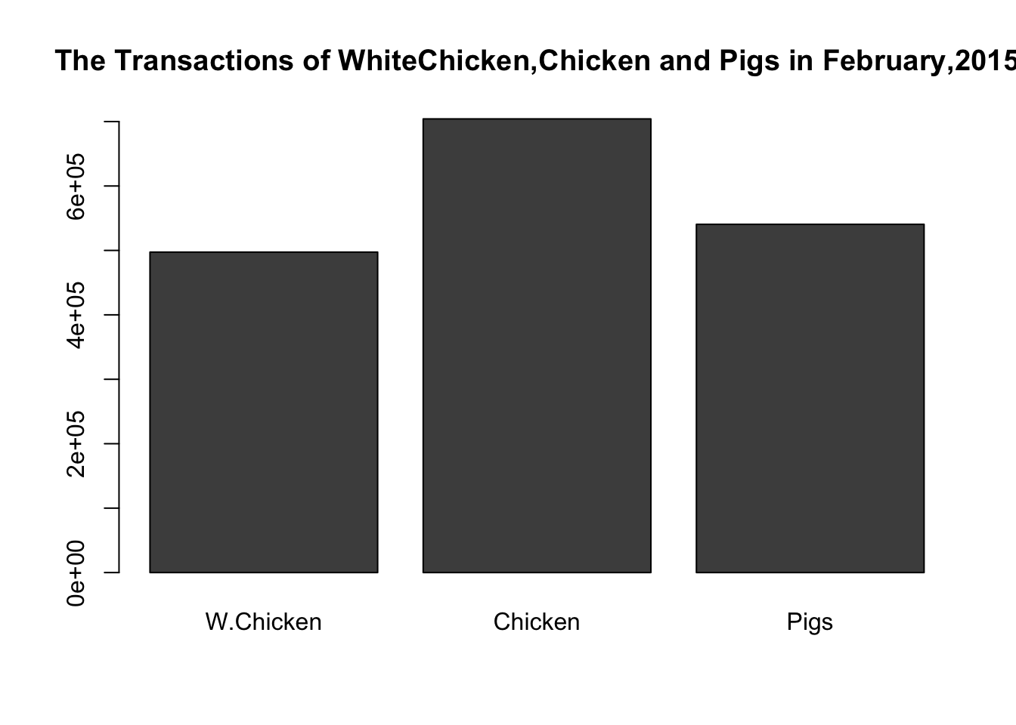
圖表呈現

Slide 6
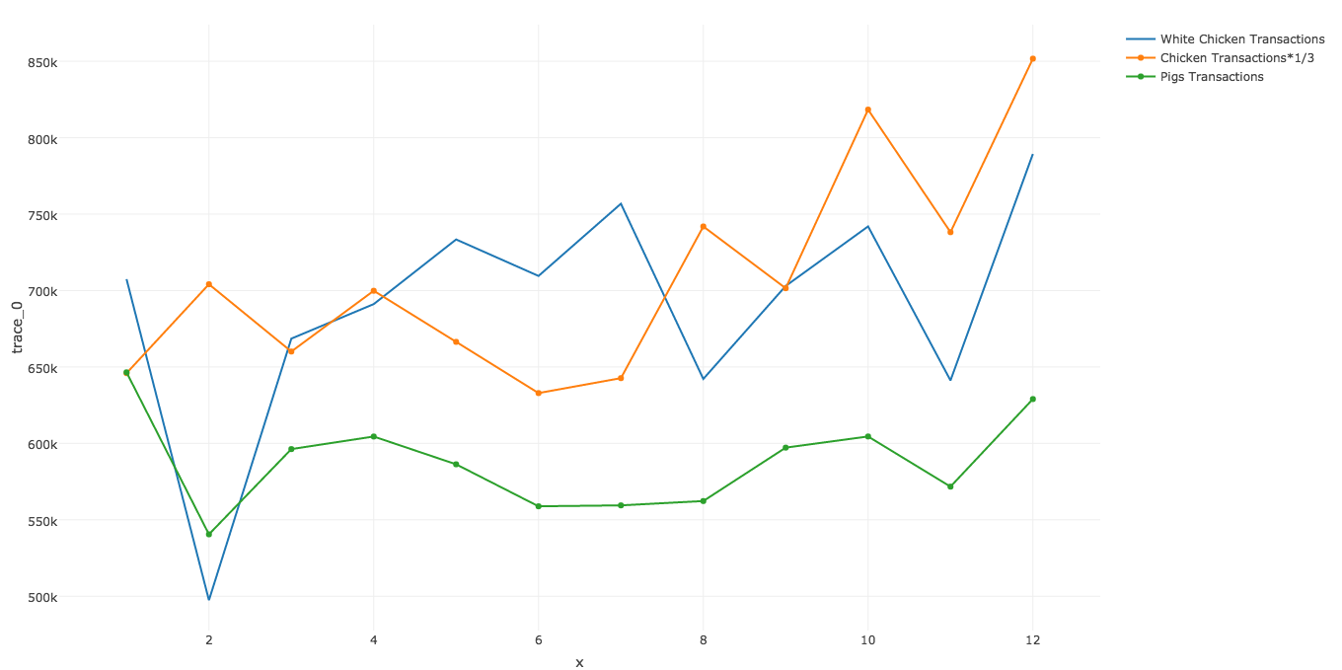
Plotly呈現

Slide 7
結論
2月時白肉雞交易量明顯最低，與該月疫情嚴重爆發遭撲殺上百萬隻白肉雞有關，因供給量減少使市場均衡量也受到影響
2月土雞交易量上升，消費者不是選擇雞肉最大宗替代品豬肉
8月情形類似，白肉雞交易量又再度大幅下跌而土雞交易量有明顯增加趨勢
11月可發現白肉雞與土雞交易量都明顯下降了顯然有受到疫情影響

Slide 8
11月豬肉量雖有小幅度的下降可以合理推測這階段消費者會轉買替代品豬肉。可能與其本身會受自身疾病或飼料成本等生產者可能考慮的因素有關
禽流感疫情確實會對肉雞產業造成影響，從生產量減少進而使產值減損造成生產者損失，而從豬肉的變化可知除了會受到雞肉的替代效果影響外，還有許多變數會使市場真實交易狀況不像經濟理論的預期
日後在做相關價量關係的量化研究時就需要設法找出這些影響原因做估計去除，經濟研究上的一大課題

